Slide 1
单细胞RNA测序揭示小儿室管膜瘤的细胞层次结构和受损的发育轨迹
分享人：马满鹏
时间：2020年11月2日

Slide 2


单细胞RNA序列揭示小儿室管膜瘤的细胞层次结构和受损的发育轨迹
Immune Cell Profiling of COVID-19 Patients in the recovery stage by Single-cell sequencing
疾病名称：
研究单位：
发表期刊：
发表时间：
影响因子：
小儿室管膜瘤
海德堡大学医院
Cancer Cell
2020年7月
26.602

Slide 3
一、研究背景
二、研究思路
三、研究结果
四、亮点与待完善内容
目录/content
CONTENT
Notes:
中文标准字体为：思源黑体，英文标准字体为：BG-YH Regular & BG-YH Bold

Slide 4
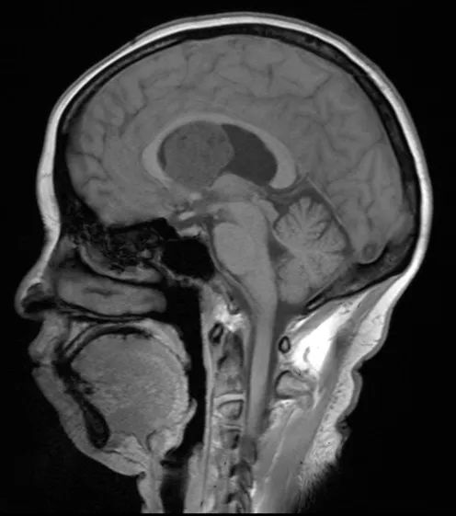
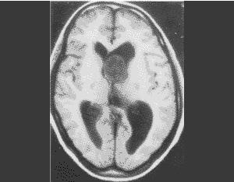
一、研究背景
单细胞RNA序列揭示小儿室管膜瘤的细胞层次结构和受损的发育轨迹
Immune Cell Profiling of COVID-19 Patients in the recovery stage by Single-cell sequencing
室管膜瘤（EPNs）是中枢神经系统肿瘤（CNS），室管膜瘤中预后良好的主要是分化的细胞，而恶性群体主要是未分化的细胞群体。在发育中的大脑中调控区域特异性神经干/放射状胶质细胞是EPN来源细胞。
后颅窝(PF)EPN，具有H3K27低甲基化、EZHIP过度表达或罕见的H3K27M突变。(ST)EPN被确定为最具攻击性的分子群，主要发生在年轻患者中。
通过对患者原发性和复发性肿瘤的整合单细胞转录组学来解开不同的肿瘤内亚群，并解决EPN中关键增殖、“干细胞”和化疗耐药特征的细胞程序。
图 脑室管膜瘤的影像图

Slide 5
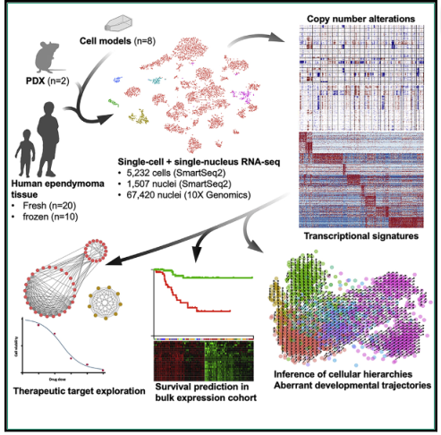
二、研究思路——材料与方法
样本选择：Case组：18个EPN患者中20个肿瘤样本、8个病人源性的细胞模型、两个病人源性的异种皮移植(PDX)模型。
研究方法：Single-cell RNA-seq
Single-nucleus RNA-seq
试验方法：
原代细胞的培养。PDX小鼠的组织和人的肿瘤鲜样木瓜蛋白酶消化。冻存组织和冻存PDX小鼠制备核悬浮液。

Slide 6
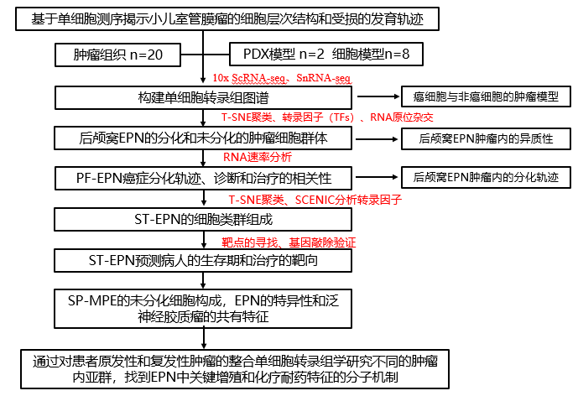
二、研究思路——技术路线
研究要点：
（1）：利用单细胞RNA-seq分析不同分子组成和解剖位置的室管膜瘤，以研究瘤内异质性以及发育起源；
（2）：研究室管膜瘤是由未分化群体中起始的细胞层构成，同时受损后分化为三个神经元-神经胶质命运特异性的谱系；
（3）：研究管膜瘤中预后良好的主要细胞类群，并找到恶性的群体主要是未分化的细胞群体。

Slide 7
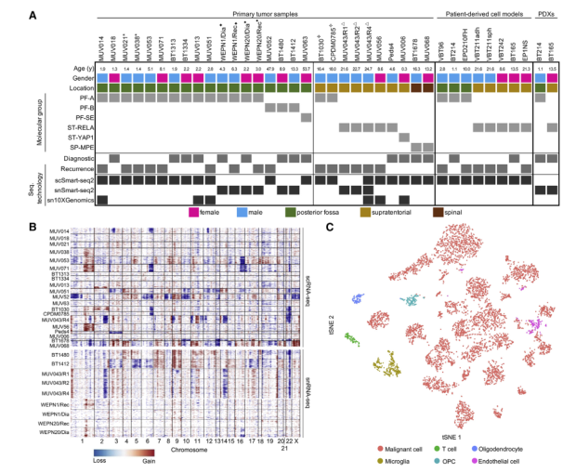
三、研究结果
结果1：通过新鲜和冻存的病人EPN组织的细胞图谱确定癌细胞和非癌细胞对应的肿瘤模型
研究方法：
肿瘤组织通过scRNA-seq和snRNA-seq（74,924个细胞）t-SNE聚类、DNA甲基化分子群体的分析。
主要结果：
（1）：据scRNAseq/ snRNA-seq的数据推断全基因组拷贝数突变（CNAs），来区分肿瘤细胞和非肿瘤细胞。
（2）：对scRNA-sq和snRNA-seq来源的所有细胞进行tSNE分析，划分癌细胞与非癌细胞群体（T细胞、少突胶质前体细胞[OPC]、少突胶质细胞、小胶质细胞、内皮细胞）。
图 人室管膜瘤单细胞转录组的分类

Slide 8
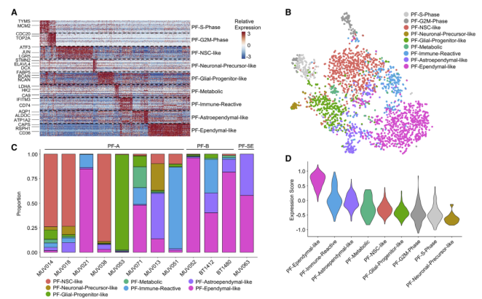
三、研究结果
结果2：后颅窝EPN由多个分化的以及未分化的肿瘤细胞群体构成
研究方法：
所有PF肿瘤中比较scRNA-seq图谱；
SCENIC分析转录因子；
RNA原位杂交(RNAISH)确定完整肿瘤组织中元程序的表达。
主要结果：
(1):PF肿瘤中最具侵袭性的分子群在每个肿瘤中包含一个高复杂性的元程序，并且富集分化最小的细胞。增殖的细胞被限制在三个未分化的亚群中：PF-NSC-样, PF-神经元-前体-样以及PF-神经胶质-前体-样。
(2):PF-EPN细胞的scRNA-seq分析发现特异的TF调节回路驱动了不同肿瘤细胞亚群；
(3):未分化的NSC样以及早期神经元-前体样肿瘤细胞类型在侵袭性的PF肿瘤中富集，而分化的室管膜样细胞类型主要在诊断良好的PF-B以及PF-SE肿瘤中发现
图 PF-EPN（后颅窝）肿瘤内的异质性
Notes:
为了描述PF-EPN，研究者利用14个PF患者的肿瘤作为原发性群体并且利用另外4个样本(WEPN1/Dia, WEPN1/Rec, WEPN20/Dia, WEPN20/Rec)对肿瘤复发进行确定和研究（图1A）。BT1313和BT1334两个样本大多数包括免疫细胞因此也排除了非负矩阵分解分析。研究者通过NMF确定了复发的转录程序并且将它们合并为9个元程序（图2A）。此外研究者还利用了基于图形的聚类分析。两种方法获得了高度重合的聚类，证实了能够确定细胞亚群的基因特征。
同时作者将抽核和未抽核的数据进行了比对，发现他们之间具有高度的相似性。

Slide 9
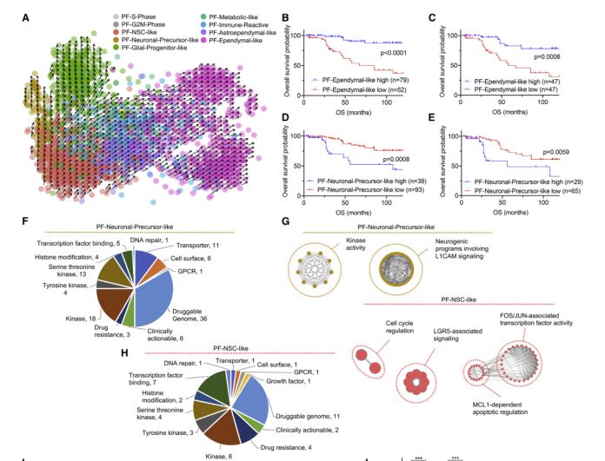
三、研究结果
结果3：癌症分化的轨迹具有诊断的效应并可能作为治疗的靶向
XXXXXXXXXXXXXXXXXXXXXXXXXXXXXXXXXXXXXX
研究方法：
RNA速率分析；
131例存活的PF-EPN预后性分析；
靶向潜在的信号通路以及表达特征的特异生物标记物（DGIdb数据库）。
主要结果：
(1):PF-EPN中单细胞等级反映了生理上停滞的分化轨迹，从NSC样肿瘤细胞群体到神经元前体样、未成熟神经胶质样以及更加分化的室管膜样种系；
(2):室管膜分化和更高年龄的EPN病人之间存在正相关，而PF-神经元-前体特异的/PF-NSC特异的标记物和年龄之间负相关；
(3):转录状态的风险预测因子，是未来治疗策略中第一个亚群特异性并且靶向分子肿瘤依赖。
图 XXXXXXXXXXXXXXXXXXXXXXXXXXXXXX
图 PF-EPN中肿瘤细胞分化轨迹以及它们的诊断和治疗相关性
Notes:
研究接下来致力于通过RNA速度测定PF-EPN细胞内的分化轨迹。本研究的PF scRNA-seq的数据表明在PF-NSC样细胞中出现细胞等级并且有三个主要的轨迹：大多数细胞沿着室管膜星形细胞向室管膜样细胞分化（图3A）。第二个轴线发生在向神经胶质前体样细胞，表达某些放射状神经胶质细胞和早期神经胶质谱系标记物的基因。第三个是包含PF-神经元前体样细胞的最小细胞群体，表达早期神经元命运的基因，但潜在的发育轨迹与所有的PF肿瘤是一致的。
发现诊断时主要分化的PF-室管膜样以及PF-A室管膜样细胞向复发时未分化的PF-NSC样、PF-神经胶质前体样细胞以及增殖细胞的转变。

Slide 10
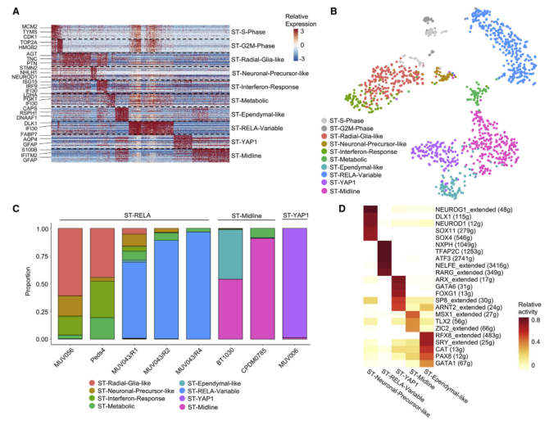
三、研究结果
结果4：ST-EPN是由多样的且分子组特异的细胞类型组成
研究方法：
8个ST-EPN样本（通过甲基化图谱划分图1A）的单细胞转录组组分析；
SCENIC分析ST-EPN亚群中特异性TF；
主要结果：
(1):在所有NMF和基于图表聚类定义的所有病人中检测了10个metaprograms；
(2):ST-中线以及ST-YAP1 EPN组甚至表现出更低的转录复杂性，同时未分化的以及增殖的细胞比例相对胶少，这些分子ST-EPN亚群反映出更轻的病程。
图 ST-EPN中肿瘤的转录组分析
Notes:
Supratentorial (ST) EPN. （ST）EPN被确定为最具攻击性的分子群，主要发生在年轻患者中.
在所有NMF和基于图表聚类定义的所有病人中检测了10个元程序（图4A-4C）。两个元程序与细胞周期基因密切相关并且最终定义为ST-S期(eg, KIAA0101, MCM2-7,PCNA)和ST-G2M期(NUSAP1, CDC20, CDK1)。

Slide 11
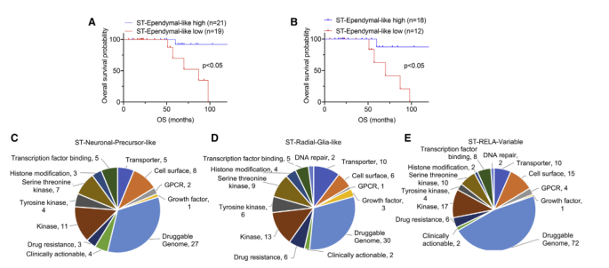
三、研究结果
结果5：ST-EPN元程序预测病人的生存期并且能够作为治疗的靶向
研究方法：
RNA-seq测序（高表达和低表达的群体n=30）;
DGIdb与特异性的基因整合寻找靶点；
使用siFGFR3或非靶向siRNA (siScr)转染ST-EPN细胞模；
CellTiter-Glo试验研究抑制剂的作用。
主要结果：
(1):与PF-EPN类似，依据高vs低的ST室管膜样特征的分离说明高表达这一程序的肿瘤显著表现较好的预测；
(2):未分化的ST-RELA放射状神经胶质样肿瘤细胞向分化的增殖失活细胞的有限转变可能构成了EPN群组侵袭性的基础。
图 ST-EPN亚群中存活和潜在的脆弱点
Notes:
研究者再次利用RNA速度评估了ST-RELA肿瘤内潜在的分化轨迹，在ST-EPN中发现肿瘤内和肿瘤间具有高度的异质性。ST-RELA肿瘤内大部分细胞很少分化为前体样细胞，包括放射状神经胶质样和神经元前体样细胞，而很少的细胞表达分化的程序（如ST-室管膜样）。结果，RNA速度在未分化的群体中没有一个清晰的发育层次。

Slide 12
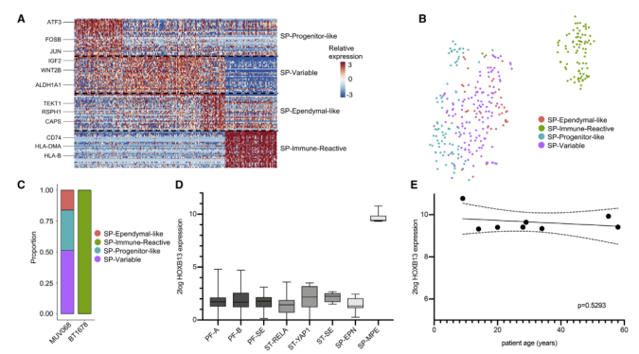
三、研究结果
结果6：黏液乳头型EPN是由室管膜样细胞和代表PFNSC样群体的未分化细胞构成
脊髓粘液乳头状EPN(SP-MPE)分为4个肿瘤细胞亚群
研究方法：
scRNA-seq分析脊髓粘液乳头状EPN(SP-MPE)样本（tSNE聚类）；
主要结果：
(1):SP-室管膜样细胞在参考数据组中与分化的室管膜细胞匹配，并且代表PF-室管膜样以及ST-室管膜样程序。
(2):SP-MPE简要概括了发育过程中在空间上受限于脊髓尾部，并且病人具有相同的转录程序而与年龄无关。
图 SP-MPE肿瘤内的异质性
Notes:
SP-室管膜样细胞在参考数据组中与分化的室管膜细胞匹配，并且代表PF-室管膜样以及ST-室管膜样程序。
大多数SP-MPE肿瘤BT1678表达这一SP-免疫反应程序，SP-MPE肿瘤MUV068表现出高度的元程序多样性，并且表达未分化的SP-前体样以及相当分化的SP-室管膜样特征。第三个特征并未在BT1678中发现，成为SP-突变型。

Slide 13
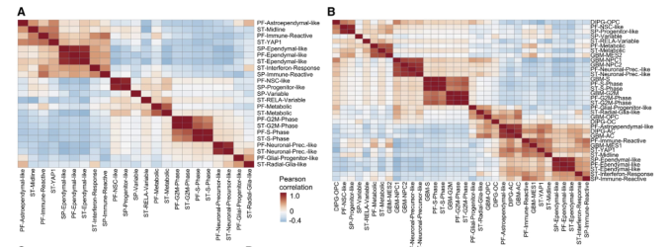
三、研究结果
结果7：EPN的特异性以及泛神经胶质瘤的共有特征
研究方法：
评估所有EPN组织中转录数据的相似处和差异；
人类scRNA-seq数据EPN的发育层次与其他晚期神经胶质进行比较。
主要结果：
(1):所有分子群以及与其他晚期神经胶质相比较EPN特征，转录程序部分相同；
(2):在人类CNS发育过程中不同细胞的起源或者不同时空时间点将会导致晚期神经胶质的不同层次。
图 EPN中其他神经胶质类型中Metaprograms的相关性
Notes:
接下来研究者评估了所有EPN组中转录程序的相似处和差异，并对Smart-seq2数据库中所有4401个肿瘤细胞中肿瘤组特异的元程序(n = 23)进行评分，元程序表达分值之间的配对关联发现元程序的五个集簇与所有EPN组高度相关并且相似；细胞周期相关的程序（S和G2M期）在PF和ST样本中也表现出高度的相似性。在未分化的细胞群体，在PF-和SP-EPN(r = 0.92)中确定了相似的前体样群体，但是与ST-RELA或者STYAP肿瘤中干细胞样群体不同。
在PF-A和ST-RELA样本中发现的两个神经元-前体样群体高度相关(r = 0.89)，提示在两个次优的EPN组中相关神经元样肿瘤细胞的轨迹。在PF-A和ST-RELA中的代谢群体也高度相关(r=0.72)，提示在糖酵解和缺氧相关过程(LDHA, PGK1,HK2, PGAM1)中有活化的亚群存在。
总之，研究者发现在PF-EPN和ST-EPN中未成熟的肿瘤细胞表现出有限的转录重叠，说明一个时空特异性的EPN干细胞生态位，尽管它们能够提高相似分化的室管膜样肿瘤细胞。

Slide 14
三、研究结果——思路及总结
材料：室管膜瘤（EPN）患者肿瘤样本、病人源性的细胞模型、病人源性的异种皮移植(PDX)模型的小鼠样本。
方法：10x Genomics scRNA-seq、snRNA-seq
内容：
（1）利用ScRNA-seq分析不同分子群和解剖位置的室管膜瘤；
（2）利用单细胞RNA测序法研究小儿室管膜瘤的瘤内异质性和细胞层次结构，确定受损的神经发育轨迹，以及恶性室管膜瘤的治疗特征和预后性。
结果：
（1）室管膜瘤是由未分化群体中起始的细胞层构成，受损后分化为三个神经元-神经胶质命运特异性的谱系；
（2）室管膜瘤中预后良好的主要是分化的细胞，而恶性的群体主要是未分化的细胞群体。
（3）转录组特征与患者的存活率相关，并揭示靶向治疗的分子依赖性。

Slide 15
四、亮点与待完善内容
文章亮点
首次通过单细胞转录的测序技术研究了小儿室管膜瘤的致病机理和治疗靶点；
使用scRNA-seq和snRNA-seq分析细胞组成，同时引入病人源性的细胞模型、病人源性的异种皮移植(PDX)的小鼠模型。
通过RNA速率分析肿瘤的分化轨迹，并以此揭示人类CNS发育过程中不同的细胞起源或不同的时空点将会导致晚期神经胶质的不同层次。
待完善
通过RNA速率发现EPN内存在单向分化模式，需进一步研究EPN层次是否真正代表异常的NSC /放射状样发展之后的单向分化轨迹，还是仍然允许细胞状态之间进行一些可塑性的相互转化；
糖酵解和缺氧有关的代谢过程、以及免疫调节机制是EPN中重要的过程，但是否能够反映停滞在EPN干细胞中的异常发育过程，还是代表了与免疫和非免疫肿瘤微环境有关的动态代谢/表型变化，需要进一步的研究，以丰富更多的肿瘤相关基质细胞的内容。

